Slide 1

MDPI: преимущества и недостатки
Dr. Alexander G. Bannov
Department of Chemistry and Chemical Technology
Novosibirsk State Technical University

Slide 2

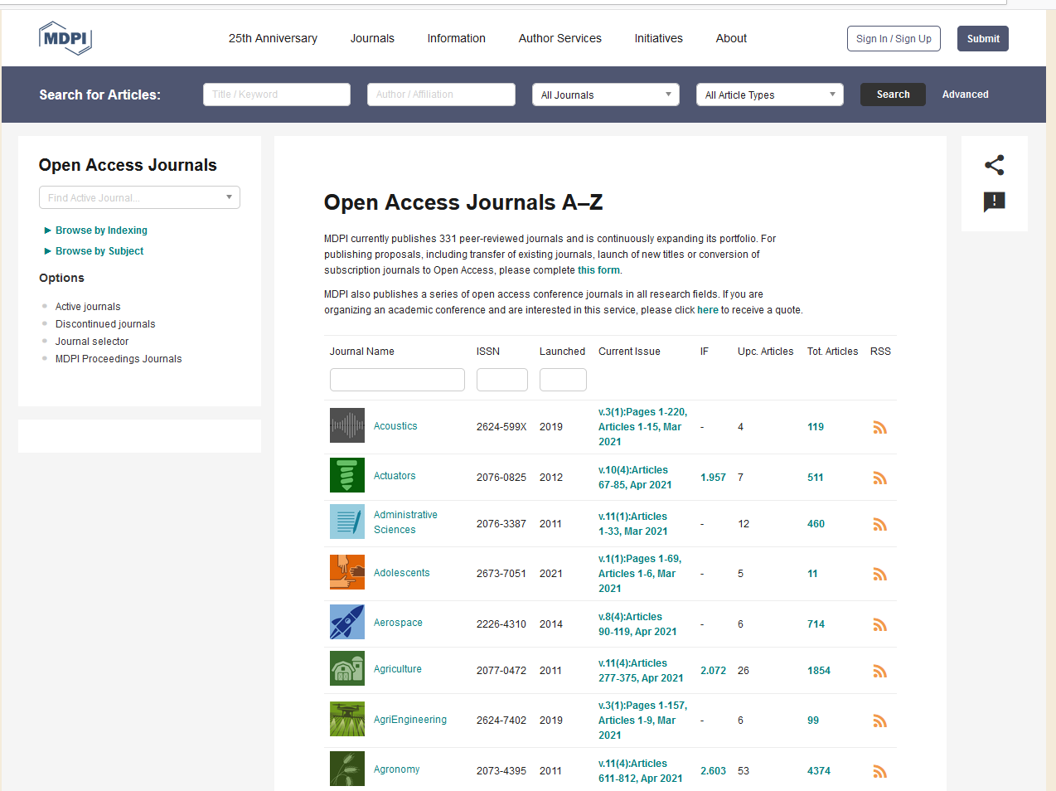
MDPI Open Access Journals
Публикации
3 849

Slide 3
Пути снижения APC (Article Processing Charge)
APC ↓:
  Быть рецензентов статей (Reviewer);
  Запустить Special Issue (3-5 Feature paper free of charge);
  Следить за приглашениями к публикации;
  Проводить исследования с весомыми учеными;
  Публиковать высокоцитируемые статьи;
  Публиковать review paper.
Публикации
3 849

Slide 4
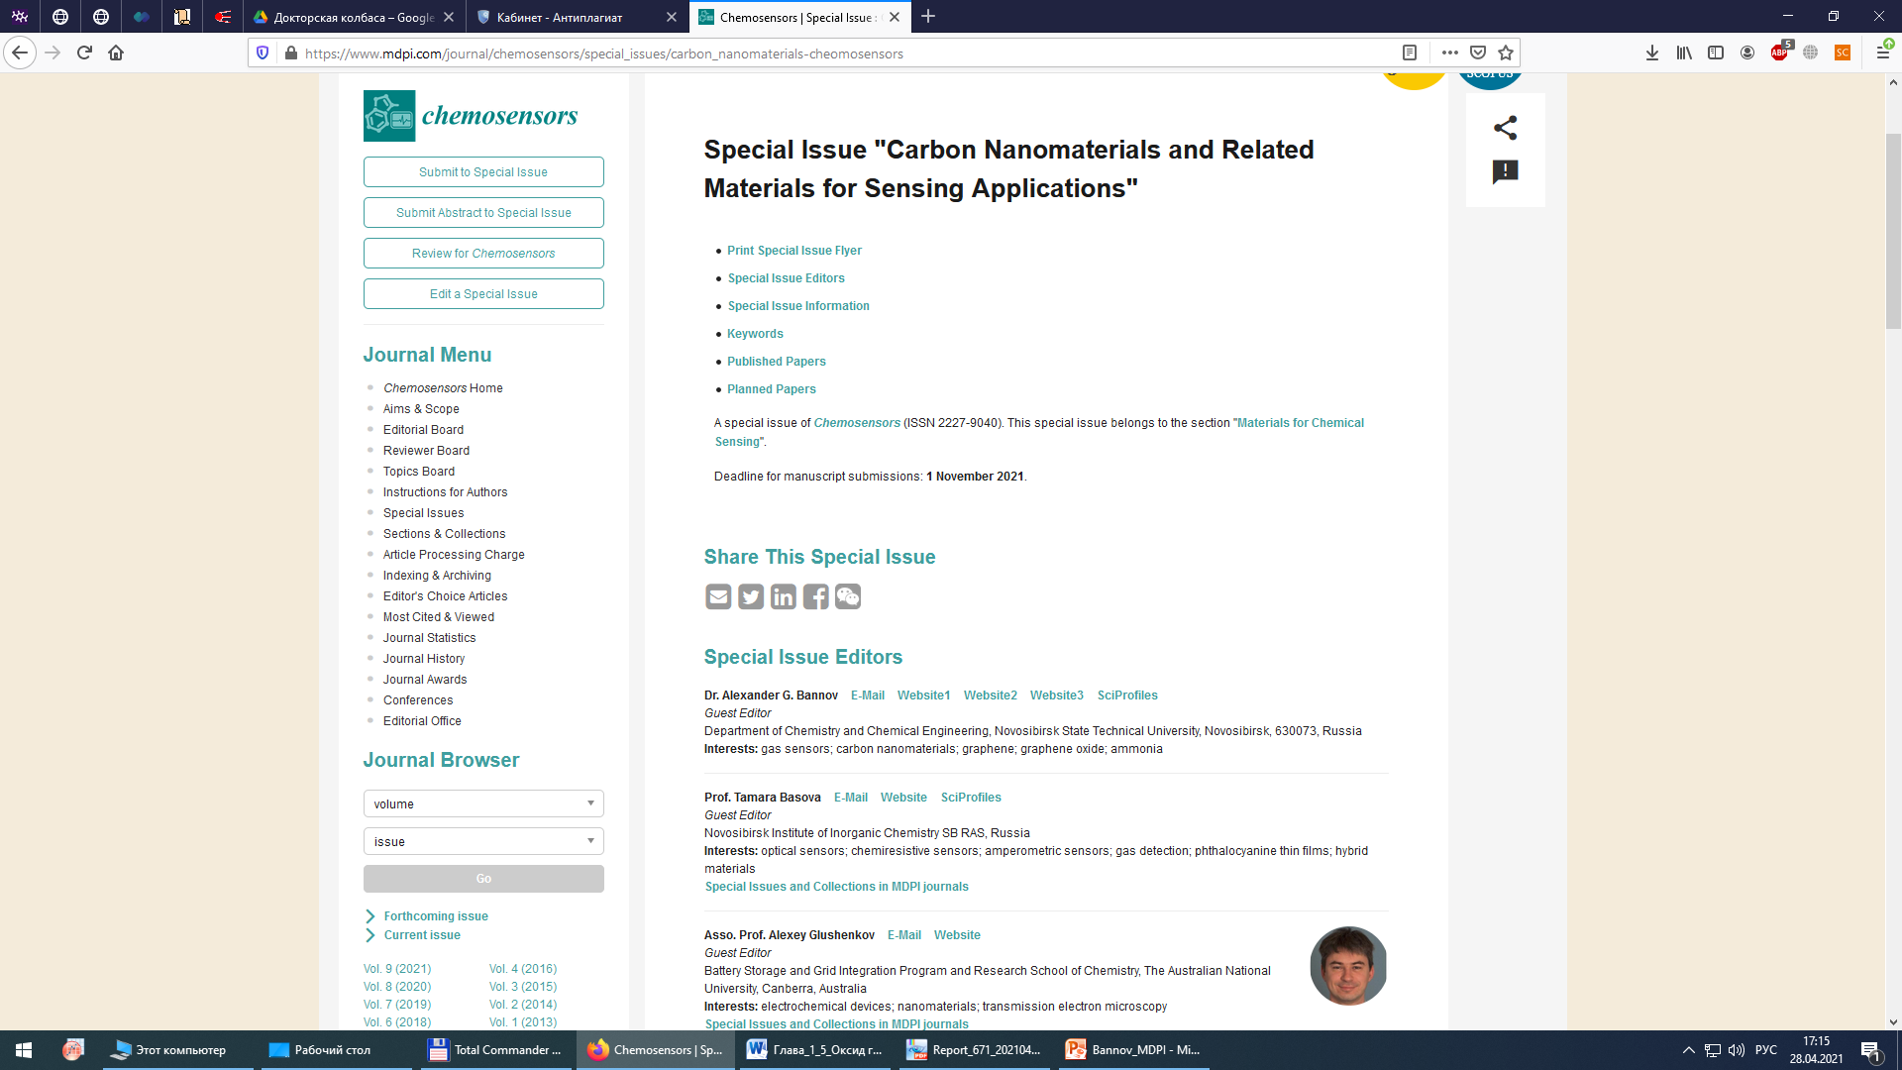
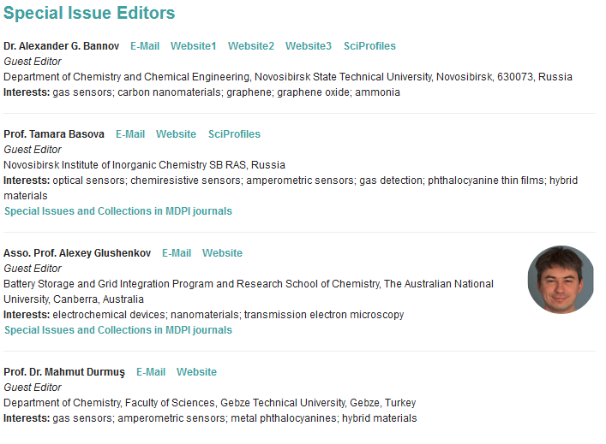
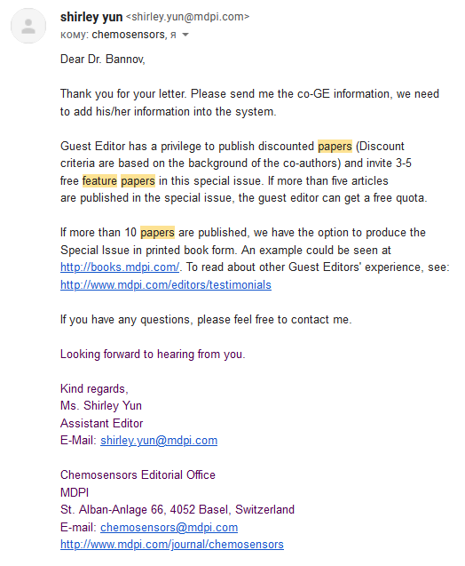
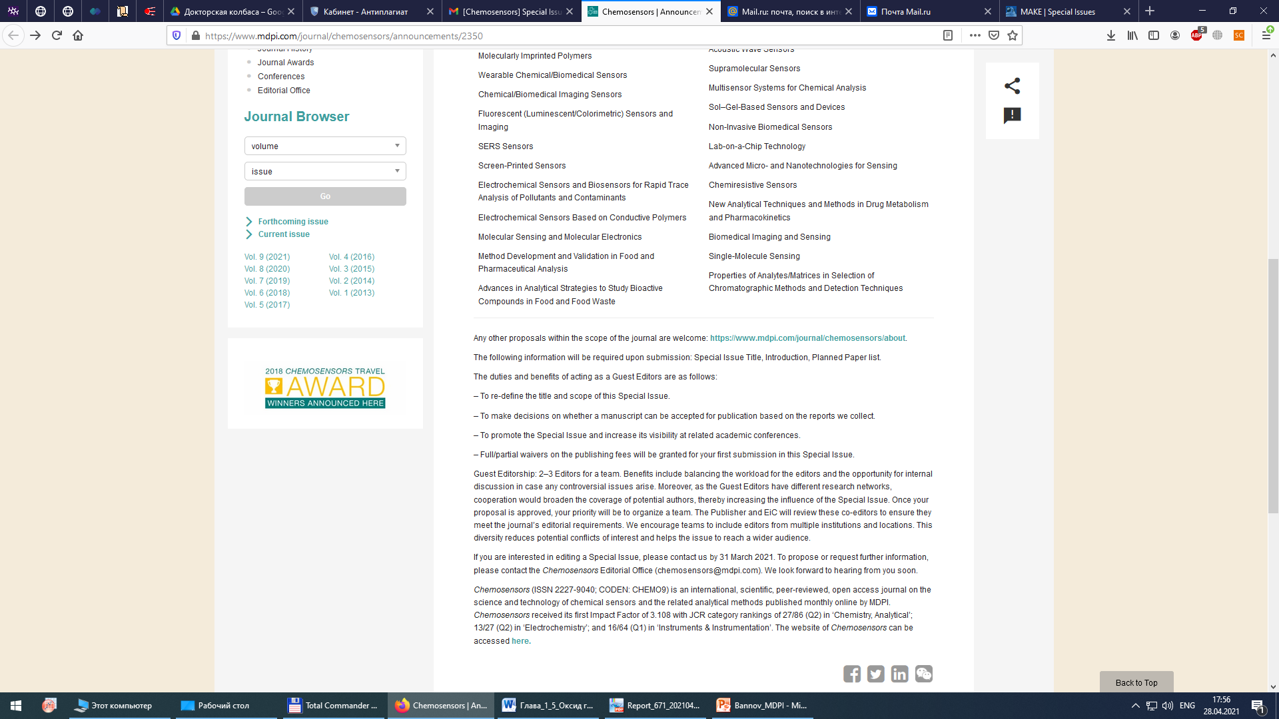
Special Issue and Free Feature Papers
Публикации
3 849

Slide 5
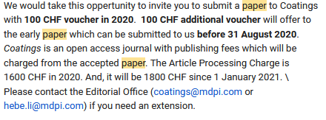
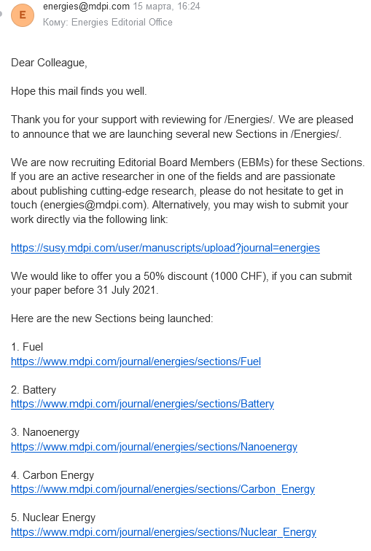
Mailing and Discounts
Важно иметь публикации в запасе и правильно использовать дедлайны

Slide 6
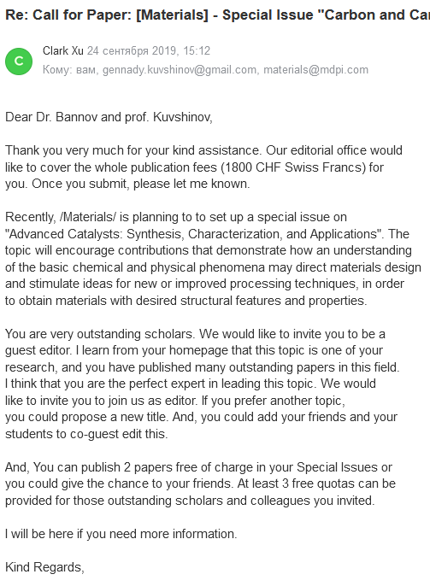
Mailing and Discounts
Проведение совместных работ с «крутыми» учеными

